Slide 1
Vinnustund – Oracle/Orri
Ekki með aðgang að Orra-Vinnustund í Leynihólfinu?
Senda póst á adgangur@landspitali.is
Elísabet Lilja Haraldsdóttir
Heilbrigðisgagnafræðingur

Slide 2
Orri - Vinnustund
Vaktakerfi, vinnuskil og launaútreikningar
Meðal þess sem Orri heldur utan um er:
persónuupplýsingar starfsmanns
vinnuskil
launaseðlar
viðbótarfræðsla – ráðstefnur o.fl.

Slide 3
Vinnuskil
Vinnuskil eru send til launa hálfsmánaðarlega
  fyrir tímabilið 1.-15. hvers mánaðar
  fyrir tímabilið 16.-loka hvers mánaðar
Starfsmaður er ábyrgur fyrir því að vinnuskil hans séu rétt. Fara þarf yfir stimplanir, vaktir og fjarvistir í síðasta lagi 1. og 16. hvers mánaðar
Næsti yfirmaður samþykkir vinnuskil starfsmanns og sendir til launavinnslu hálfsmánaðarlega

Slide 4
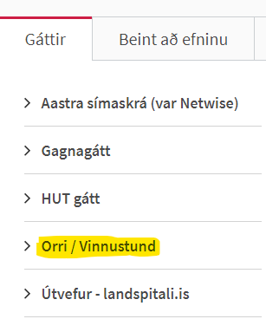
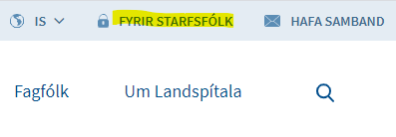
Hvernig kemst ég inn í Orra – vinnustund ?
Gegnum innri vef Landspítala
innri.lsh.is
Gegnum útvef Landspítala
landspitali.is

Slide 5
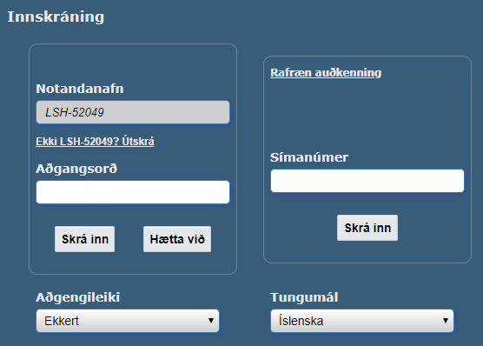
Innskráning með LSH-númeri eða rafrænum skilríkjum
Notandanafn = LSH-númer
Breyta þarf lykilorði á 3 mánaða fresti

Slide 6
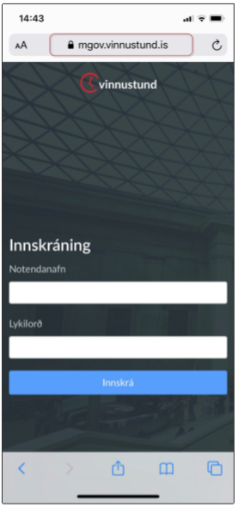

SmáStund
Á slóðinni mgov.vinnustund.is
má nálgast létta útgáfu af Vinnustund, sem hentar vel fyrir snjallsíma
(Best er að nota Chrome)

Slide 7
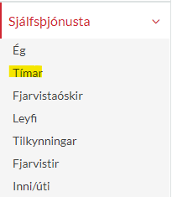
Skoða færslur tímabilsins
Starfsmaður ber sjálfur ábyrgð á því að færslur séu réttar í Vinnustund.
Rangar færslur þýða ranga útborgun launa…
mjög oft starfsmanni í óhag.
Smella á Tímar í listanum

Slide 8
Þumalfingursreglan
Milli 8:00 og 16:00 alla virka daga á að vera færsla í Vinnustund
Ef starfsmaður var ekki í vinnu þarf að setja inn:
staðarvaktafrí
orlof
veikindi / veikindi barns
annars konar fjarveru

Slide 9
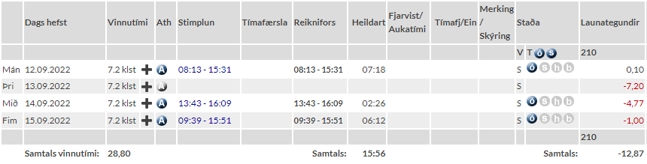



Dæmi um tímafærslur
fyrir leiðréttingar

Slide 10
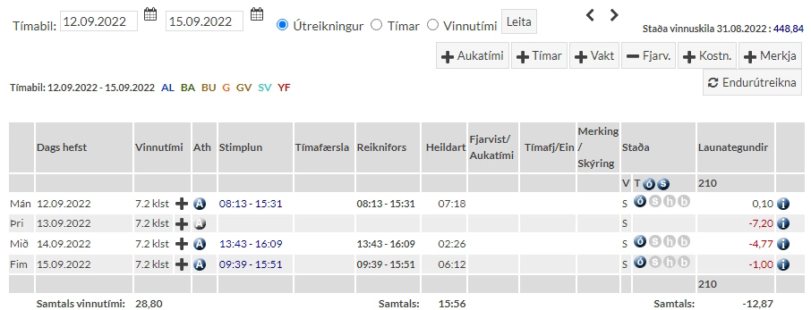
Lagfæringar í Vinnustund
1
Starfsmaður var ekki í vinnu: engin færsla í Vinnustund (auð lína)
Lagfæring: smella á plúsinn fyrir framan daginn og velja tegund fjarvistar (staðarvaktafrí, veikindi o.s.fr.)

Slide 11
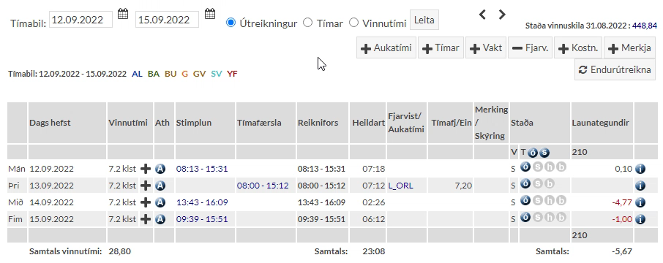
Lagfæringar í Vinnustund
2
Starfsmaður var í vinnu en gleymdi að stimpla sig inn: það er færsla í Vinnustund en hún er röng
Lagfæring: smella á færsluna sjálfa og leiðrétta tímann

Slide 12
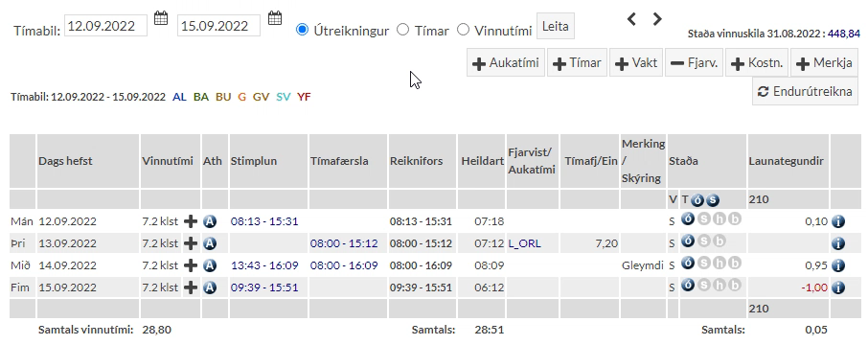
Lagfæringar í Vinnustund
Starfsmaður mætti seinna/fór fyrr (t.d. tími hjá tannlækni). Það er færsla í Vinnustund en hún er of stutt.
Lagfæring: smella á plúsinn fyrir framan færsluna og færa inn tegund fjarvistar

Slide 13
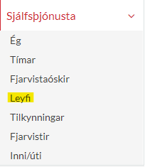
Hvernig sé ég hvernig leyfin mín standa?
Smella á Leyfi í listanum

Slide 14
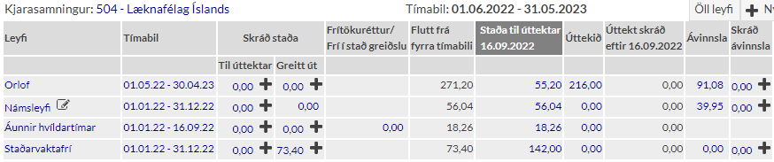
Stundum er ekki auðvelt að lesa út úr töflunni…

Slide 15
Socrative
1. skref → Fara inn á www.socrative.com
2. skref → Velja “Student login” efst í hægra horni
3. skref → Í “Room Name” á að skrifa SGRUNN
4. skref → Svara könnun
5. skref → Logga sig út

